Slide 1
Ecuaciones Diferenciales Ordinarias
Ejemplo: Paracaidista, Péndulo.
Mariano Forti - Ruben Weht
ruweht@cnea.gov.ar marianodforti@gmail.com
www.tandar.cnea.gov.ar/~weht/Modelizacion https://mdforti.github.io/Modelizacion/

Slide 2
Paracaidista – Ecuación Diferencial
(velocidad)

Slide 3
Discretización de la ecuación Diferencial
Ecuación de orden 1 en velocidad

Slide 4
Integración de la ecuación diferencial
R – K
Euler

Slide 5
Paracaidista - Discretización
Orden 2 en altura
Cambio de variables

Slide 6
Integración de la ecuación de orden superior
R – K
Euler

Slide 7

Ecuación diferencial Ordinaria - Ejercicio

Slide 8
Péndulo – Solución para ángulos grandes
m g

Slide 9
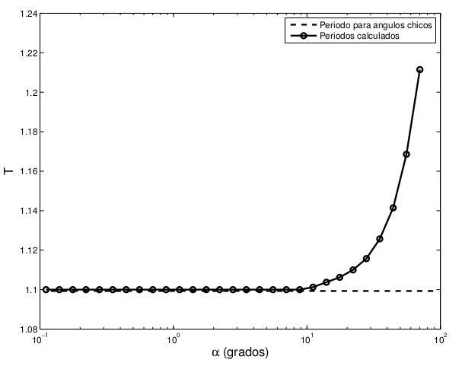
Péndulo – Solución para ángulos grandes

